Slide 1
Проект WebServer
Подготовил ученик 9А класса Ионов Максим Андреевич

Slide 2
Идея проекта
Проект представляет собой простую библиотеку, где можно просматривать книги и их описание, добавлять новые книги и изменять старые, а для администратора есть функция управления пользователями: блокирование и просмотр списка пользователей.

Slide 3
Реализация
В проекте присутствуют классы и их наследование, применяется работа с базой данных –добавление, обновление и удаление записей. Присутствует разделение уровней пользователей: незарегистрированный пользователь может только видеть список книг, зарегистрированный пользователь может просматривать книги и их описание, опытный пользователь может добавлять книги и редактировать свои книги, а администратор может удалять и изменять все книги, просматривать список пользователей и блокировать их.

Slide 4
Технологии
Во время разработки проекта применялись библиотеки flask, flask_wtf, wtforms и sqlite3, классы и их наследование. Основные классы: DB, BooksModel и UsersModel – классы базы и таблиц; ViewBookForm, AddFileBookForm, AddBookForm(наследуется от ViewBookForm) , ModifyBookForm(наследуется от ViewBookForm), LoginForm, RegisterForm – классы форм.

Slide 5
Вывод
Я научился создавать веб-сервер на языке программирования Python. Библиотека, которую я представил, может быть доработана и улучшена, например, с помощью добавления журнала, в котором бы записывались все действия на веб-сервере, изменения работы с файлами книг и улучшения внешнего вида страниц, хранения паролей в зашифрованном виде.

Slide 6
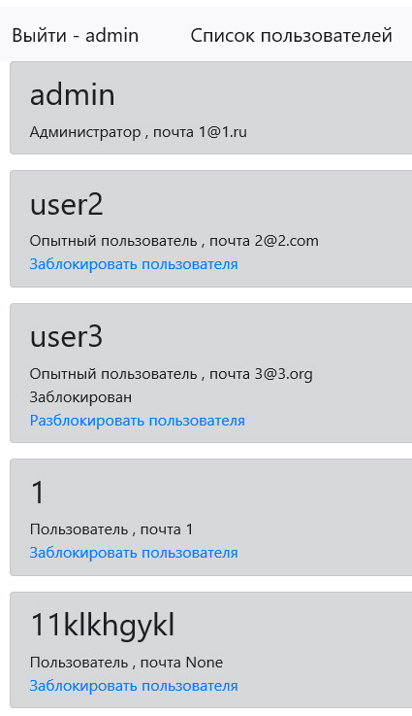
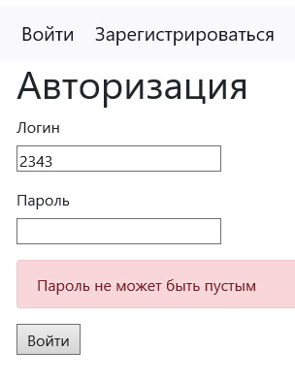
Список пользователей:
Вход на сайт:

Slide 7
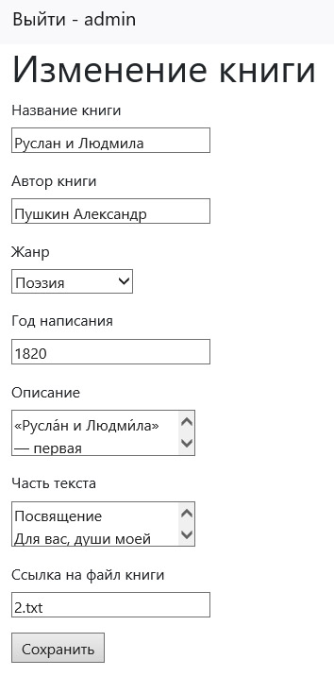
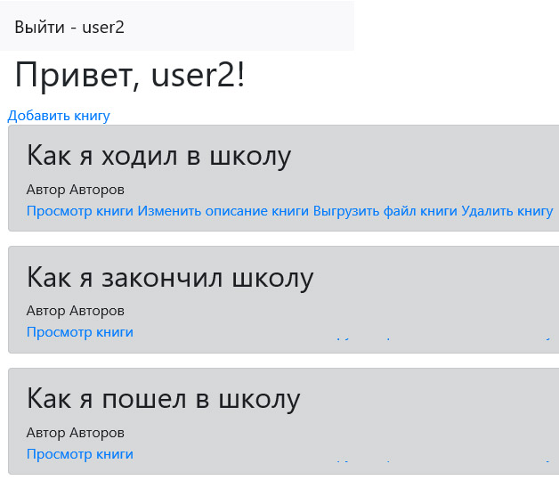
Изменение описания книги:
Список книг:

